Slide 1
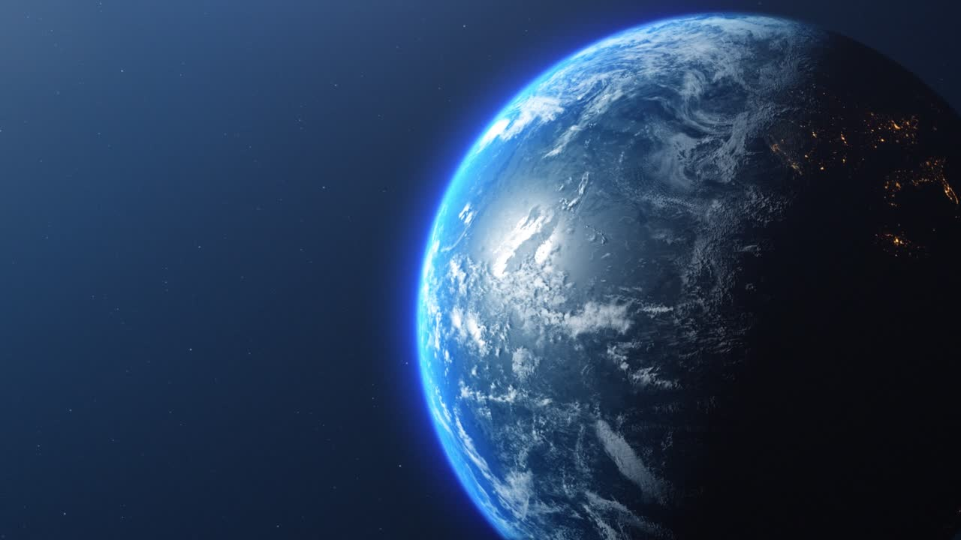

Artificial Intelligence, Machine
Learning, dan Deep Learning

Slide 2

Introduction:
Apa itu Artificial Intelligence, Machine
Learning, dan Deep Learning?
Artificial Intelligence
Machine Learning
Deep Learning
cabang ilmu komputer yang mengembangkan sistem dan mesin sehingga mampu melakukan tugas yang biasanya memerlukan kecerdasan manusia. AI melibatkan penggunaan algoritma dan model matematika untuk komputer dan sistem lainnya untuk belajar dari data, mengenali pola, dan membuat keputusan.
merupakan cabang dari AI dan ilmu komputer yang berfokus pada penggunaan data dan algoritma untuk meniru cara manusia belajar, secara bertahap meningkatkan akurasinya. mesin belajar dari data yang diberikan dan menghasilkan model yang dapat digunakan untuk membuat prediksi atau mengambil tindakan
merupakan cabang dari Machine Learning yang terinspirasi oleh struktur dan fungsi otak manusia, yang disebut sebagai jaringan saraf tiruan atau artificial neural network.

Slide 3
Sejarah AI
muncul filsuf yang mengeluarkan teori-teori matematika yang menjadi landasan mesin komputer atau kecerdasan buatan. Beberapa filsuf tersebut adalah George Boole, Alfred North Whitehead, dan Bertrand A. W. Russell.
muncullah John McCarthy, Marvin Lee Minsky, Herbert Alexander Simon, Allen Newell, dan Edward Albert Feigenbaum yang mulai merumuskan istilah AI. AI muncul pertama kali pada 1956 di pertemuan di Dartmouth. Kontribusi lainnya yang membawa perkembangan bagi komputer adalah bahasa LISP atau LISt Processing yang merupakan bahasa pemrograman tingkat tinggi klasik. Lalu, ada juga Semantic Network and Frame, expert system, serta general problem solver.
1980
1930
1900
1950
muncullah Alan Turing, Claude Shannon, dan John von Neumann. penemu Turing Machine dan teori Tes Turing yang bisa menguji tingkat kecerdasan suatu mesin komputer, apak dari teori informasi, teori yang lahir sebagai bentuk pengaplikasian Aljabar Boolean. Lalu, John von Neumann adalah orang yang merumuskan bahwa komputer harus dipisahkan menjadi dua bagian, yakni hardware dan software.
ahli yang berkontribusi dalam era ini adalah David Rumelhart, Lotfi Zadeh, John Holland, Lawrence Fogel, Ingo Rechenberg, dan John Koza. Hasil penemuan mutakhir di era ini adalah sebagai berikut:
Learning of MLP
Fuzzy logic
Genetic algorithms
Evolutionary programming
Evolution strategy
Genetic programming
Perkembangan kecerdasan buatan pada era 2000-an bermula saat komputer dan internet sudah ada. seperti penemuan World Wide Web atau WWW oleh Tim Berners-Lee pada 1989, Internet of Things oleh Kevin Ashton pada 1999, sistem cloud yang dimulai dari 1950 dan terus dikembangan hingga 1990-an, munculnya istilah big data oleh John R. Mashey pada 1998, dan deep learning oleh Geoffrey Hinton pada 2006.
2000

Slide 4
Sejarah Machine Learning
Mesin penjumlah mekanis
Didesain oleh Blaise Pascal, Pascal mendesain mesin ini untuk menambah dan mengurangi dua angka secara langsung sekaligus melakukan pengalian dan pembagian melalui penjumlahan dan pengurangan yang berulang
Logika Boolean
George Boole menciptakan sebuah cara untuk merepresentasikannya menggunakan Boolean operator (dan, atau, dan/atau), yang kemudian direspons dengan benar atau salah, ya atau tidak, dan mengubahnya menjadi bilangan biner 1 dan 0
1890
1801
1642
1847
Sistem mekanis untuk perhitungan statistik
Herman Hollerith menciptakan mesin gabungan antara perhitungan mekanis dan kartu punch. Tujuannya agar ia bisa secara cepat menghitung statistik yang dikumpulkan dari jutaan orang. Mesin yang dikenal dengan nama mesin penghitung ini merupakan mesin elektromekanis yang didesain untuk membantu merangkum informasi yang disimpan dalam kartu punch.
Penyimpanan data pertama dalam alat tenun
Joseph Marie Jacquard menggunakan sebuah kartu logam yang dilubangi untuk memposisikan benang ke posisi yang diinginkan. Kartu-kartu ini kemudian disusun sehingga menjadi sebuah program yang mengarahkan alat tenun mengulangi pola-pola yang diinginkan secara konsisten.
Sistem lubang kartu logam ini kemudian diadopsi oleh Charles Babbage sebagai media input-output untuk mesin analisis buatannya yang kemudian digunakan oleh ahli statistik Amerika Serikat, Herman Hollerith, untuk memasukkan data ke dalam mesin sensusnya.
Alan Turing, seorang matematikawan terkenal dari Inggris, melakukan Percobaan Turing untuk menunjukkan apakah sebuah komputer benar-benar memiliki kecerdasan mirip dengan manusia.
1950
1952
Sebuah program diciptakan oleh Arthur Samuel menggunakan proses learning komputer. Program ini merupakan program permainan checkers, sejenis permainan catur dengan bidak mirip kancing. Program ini kemudian dikembangkan oleh IBM sehingga semakin sering program memainkan checker, maka semakin mudah bagi program ini menciptakan strategi kemenangan dengan mempelajari langkah-langkah yang efisien.

Slide 5
Sejarah Deep Learning
Geoffrey Hinton mencetuskan istilah ‘deep learning’ untuk menjelaskan tentang algoritma baru yang memungkinkan komputer ‘melihat’ dan membedakan objek dan teks dalam satu gambar atau video.
2011-2014
2006
tim yang dipimpin oleh Jürgen Ciresan, Alex Krizhevsky, Ilya Sutskever, dan Geoffrey Hinton berhasil memenangkan kompetisi pengenalan karakter, rambu lalu lintas, dan pencitraan medis dengan menggunakan arsitektur jaringan konvolusional mereka.

Slide 6
Perbedaan
Artificial Intelligence
Machine Learning
Deep Learning
DL adalah bagian dari ML, tetapi menggunakan jaringan saraf yang lebih dalam dan membutuhkan data besar serta komputasi tinggi.
ML bisa menggunakan teknik sederhana seperti pohon keputusan, sedangkan DL menggunakan banyak lapisan neuron buatan.
AI adalah konsep besar yang mencakup segala bentuk kecerdasan buatan.
dimana, ML dan DL merupakan bagian dari AI
Machine learning merupakan cara AI belajar menggunakan algoritma dan data
ML bisa bekerja tanpa aturan eksplisit

Slide 7
Contoh Penerapan
Artificial Intelligence
Machine Learning
Deep Learning
asisten virtual (Siri, Google Assistant)
sistem rekomendasi (seperti YouTube, Netflix)
Chatbot layanan pelanggan
Deteksi spam pada email
Prediksi harga saham
Sistem rekomendasi e-commerce (Shopee, Tokopedia)
Pengenalan wajah (Face ID, kamera HP)
Mobil otonom (Tesla Autopilot)
Pengenalan suara (Google Voice, Alexa)

Slide 8
Mengapa Statistisi Perlu Mempelajari Komputasi Statistika
dalam Bidang AI, Machine Learning, ANN, dan Deep Learning?
AI dan ML Berbasis konsep statistik
ML dan AI menggunakan prinsip statistika seperti regresi, distribusi probabilitas, dan inferensi untuk membangun model prediktif. seperti Regresi Linear dan Logistik digunakan dalam prediksi harga rumah atau klasifikasi spam email, Naïve Bayes menggunakan teori probabilitas untuk klasifikasi teks.
ANN & DL Memanfaatkan Optimasi Statistik
DL dalam Computer Vision: CNN (Convolutional Neural Network) menggunakan statistik untuk mengenali pola dalam gambar. ANN dalam NLP, seperti GPT menggunakan distribusi statistik untuk memprediksi kata selanjutnya.
Pengolahan Data (Preprocessing) Membutuhkan Statistika
Handling missing data (mean imputation, median, interpolation), Normalisasi & Standarisasi (Z-score, Min-Max Scaling), Feature Selection dengan teknik seperti PCA (Principal Component Analysis).
Big Data & Probabilitas dalam AI/ML
Bayesian Networks untuk decision making, Hidden Markov Models dalam pengenalan suara dan NLP., Gaussian Mixture Models dalam clustering data.

Slide 9
Mengapa seorang statistisi perlu menguasai bahasa pemrograman
(R/Python) untuk di bidang AI/ML?
AI/ML Berbasis pada Pemrograman
Python dengan scikit-learn untuk Machine Learning.
R dengan caret atau tidyverse untuk analisis data dan visualisasi.
Automasi dan Efisiensi dalam Analisis Data
Preprocessing data otomatis, Visualisasi data yang interaktif dengan matplotlib (Python) atau ggplot2 (R)
Mendukung Big Data dan Cloud Computing
AI dan ML sering bekerja dengan big data, yang tidak bisa dianalisis dengan alat statistik tradisional seperti SPSS atau Excel.

Slide 10
CloudComputing.id. (n.d.). Apa itu deep learning? CloudComputing.id. Retrieved from https://www.cloudcomputing.id/pengetahuan-dasar/apa-itu-deep-learning
Algorit.ma. (n.d.). Sejarah machine learning. Retrieved from https://blog.algorit.ma/sejarah-machine-learning/
Penerbit Eureka. (n.d.). Artificial intelligence (AI). Retrieved from chrome-extension://efaidnbmnnnibpcajpcglclefindmkaj/https://repository.penerbiteureka.com/media/publications/567027-artificial-intelligence-ai-a351ede6.pdf

Slide 11
